Slide 1
期中考_設計稿
3A713135

Slide 2
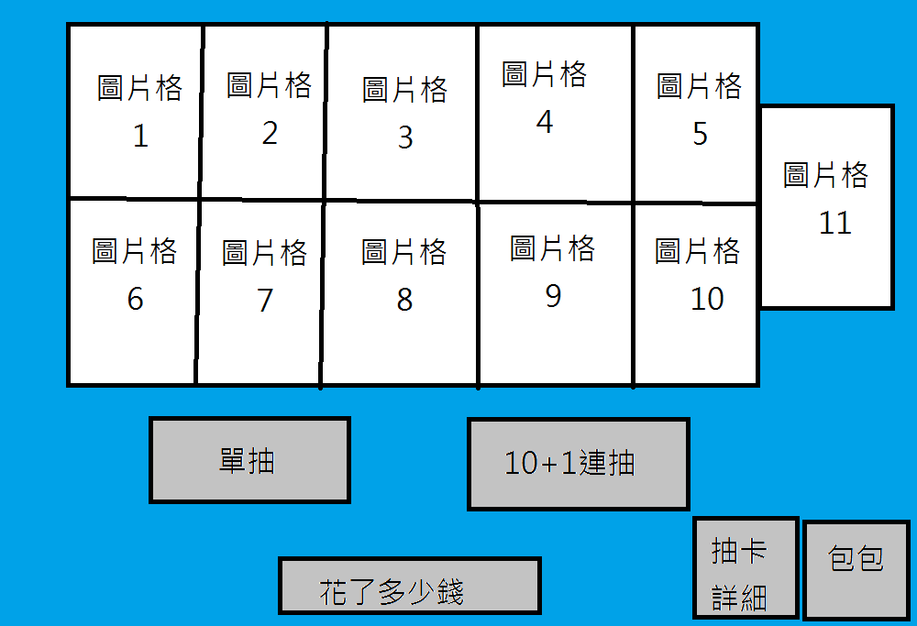
設計稿(主介面)

Slide 3
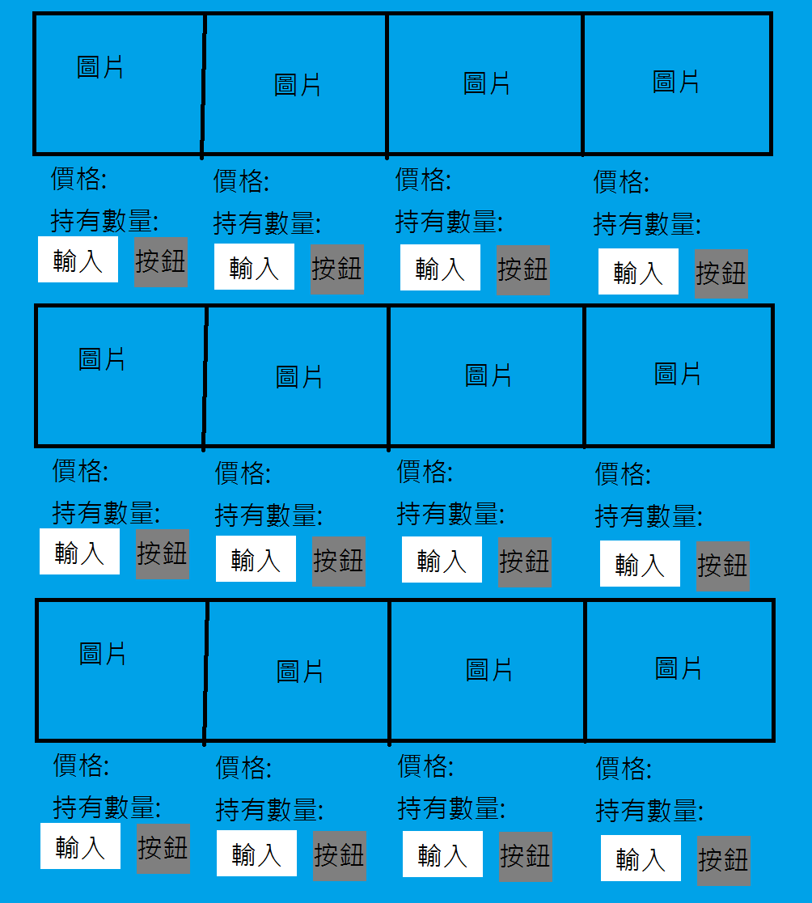
設計稿(包包)

Slide 4
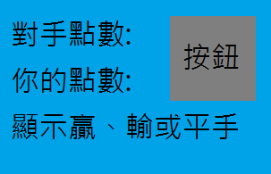
設計稿(賺錢)

